Slide 1









UBND QUẬN DƯƠNG KINH
TRƯỜNG TIỂU HỌC ANH DŨNG
TIẾNG VIỆT
Bài 4: NẾU KHÔNG MAY BỊ LẠC

Slide 2
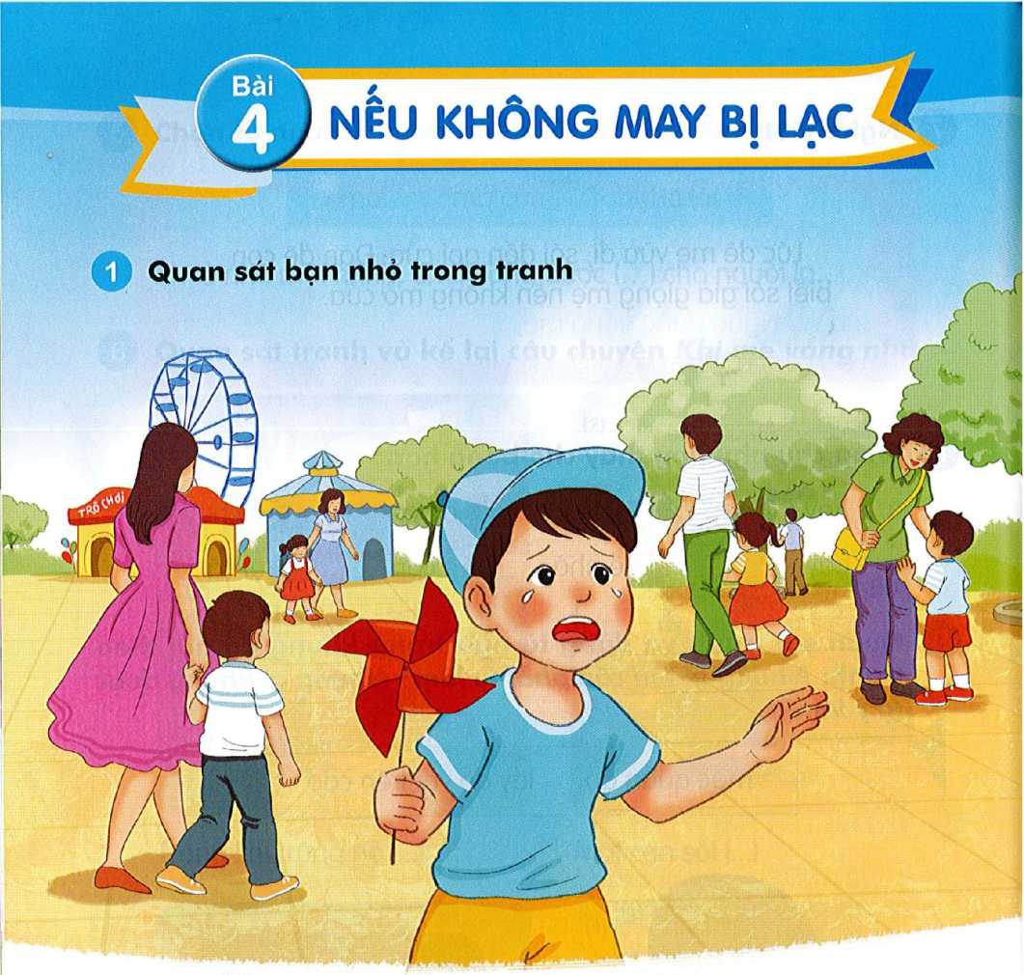
1. Quan sát bạn nhỏ trong tranh
b. Nếu gặp phải trường hợp như bạn nhỏ, em sẽ làm gì?
a. Bạn nhỏ đang ở đâu? Vì sao bạn ấy khóc?

Slide 3
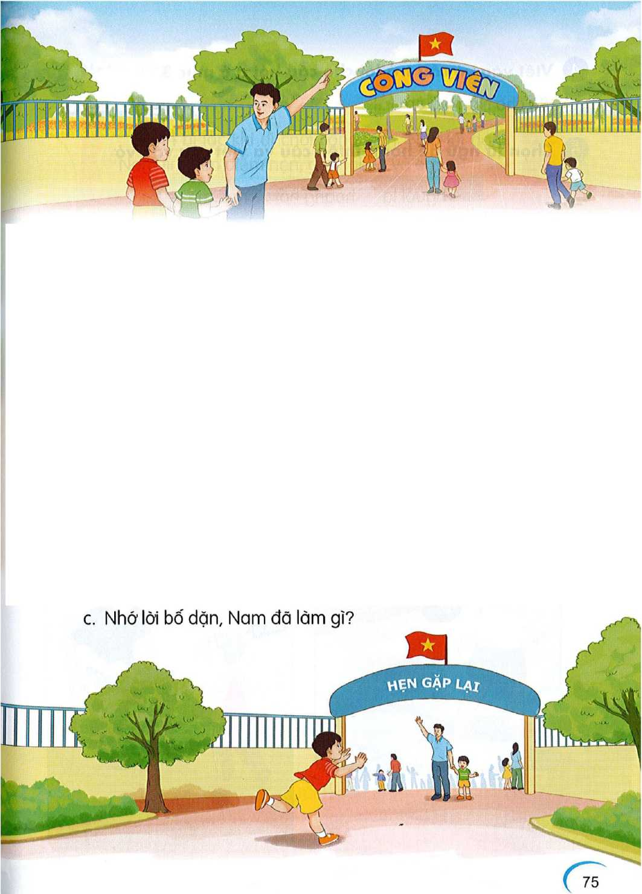
Công viên đẹp quá. Nam cứ mài mê xem hết chỗ này đến chỗ khác. Lúc ngoảnh lại thì không thốy bố và em đâu. Nam vừa chạy tìm vừa gọi “Bố ơi! Bố ơi!”. Hoảng hốt, Nam suýt khóc. Chợt Nam nhìn thấy tấm biển "Lối ra cổng". Nhớ lời bố dặn, Nam đi theo hướng tấm biển chỉ đường. “A, lá cờ kia rồi!”. Nam mừng rỡ khi thấy bố và em đang chờ ở đó.
( Theo Phạm Thị Thuý - Tuấn Hiển)
Nếu không may bị lạc
Sáng Chủ nhật, bố cho Nam và em đi công viên. Công viên đông như hội. Khi vào cổng, bố dặn: "Các con cẩn thận kẻo bị lạc. Nếu không may bị lạc, các con nhớ đi ra cổng này. Nhìn kìa, trên cổng có lá cờ rất to".

Slide 4
Nếu không may bị lạc
Sáng Chủ nhật, bố cho Nam và em đi công viên. Công viên đông như hội. Khi vào cổng, bố dặn: "Các con cẩn thận kẻo bị lạc. Nếu không may bị lạc, các con nhớ đi ra cổng này. Nhìn kìa, trên cổng có lá cờ rất to".
Công viên đẹp quá. Nam cứ mải mê xem hết chỗ này đến chỗ khác. Lúc ngoảnh lại thì không thấy bố và em đâu. Nam vừa chạy tìm vừa gọi “Bố ơi! Bố ơi!”. Hoảng hốt, Nam suýt khóc. Chợt Nam nhìn thấy tấm biển "Lối ra cổng". Nhớ lời bố dặn, Nam đi theo hướng tấm biển chỉ đường. “A, lá cờ kia rồi!”. Nam mừng rỡ khi thấy bố và em đang chờ ở đó. (Theo Phạm Thị Thúy- Tuấn Hiển)
1
2
3
4
5
6
7
8
9
10
11
12
13
14

Slide 5
Nếu không may bị lạc
Sáng chủ nhật, bố cho Nam và em đi công viên. Công viên đông như hội. Khi vào cổng, bố dặn: "Các con cẩn thận kẻo bị lạc. Nếu không may bị lạc, các con nhớ đi ra cổng này. Nhìn kìa, trên cổng có lá cờ rất to".
Công viên đẹp quá. Nam cứ mải mê xem hết chỗ này đến chỗ khác. Lúc ngoảnh lại thì không thấy bố và em đâu. Nam vừa chạy tìm vừa gọi “Bố ơi! Bố ơi!”. Hoảng hốt, Nam suýt khóc. Chợt Nam nhìn thấy tấm biển "Lối ra cổng". Nhớ lời bố dặn, Nam đi theo hướng tấm biển chỉ đường. “A, lá cờ kia rồi!”. Nam mừng rỡ khi thấy bố và em đang chờ ở đó.
(Theo Phạm Thị Thúy- Tuấn Hiển)
1
2

Slide 6
c. Nhớ lời bố dặn, Nam đã làm gì?
b. Khi vào cổng, bố dặn hai anh em Nam thế nào?
a. Bố cho Nam và em đi đâu chơi?

Slide 7
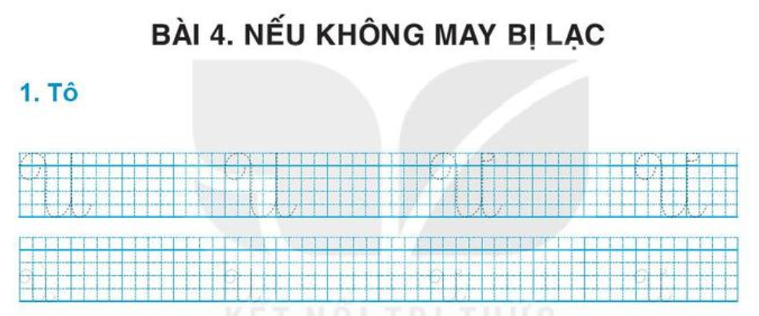

Slide 8
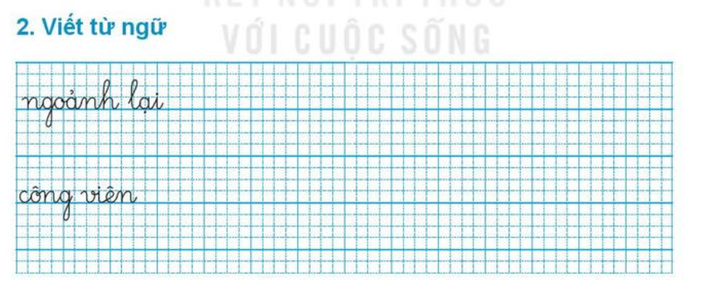

Slide 9
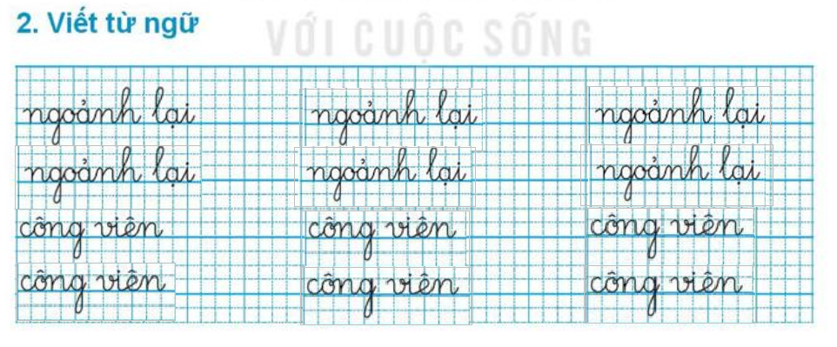

Slide 10
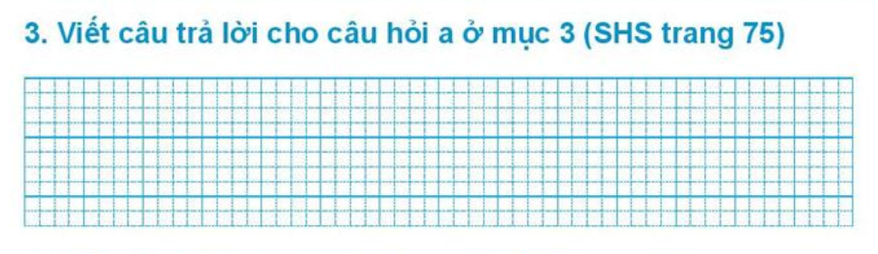
Viết câu trả lời cho câu hỏi a ở mục 3
Bố cho Nam và em
(…).
đi công viên.

Slide 11
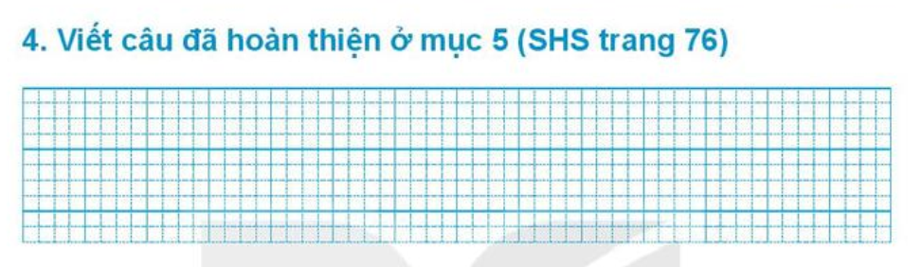
Chọn từ ngữ để hoàn thiện câu và viết câu vào vở
người lạ
hoảng hốt
mải mê
(…)
Uyên không khi bị lạc.

Slide 12
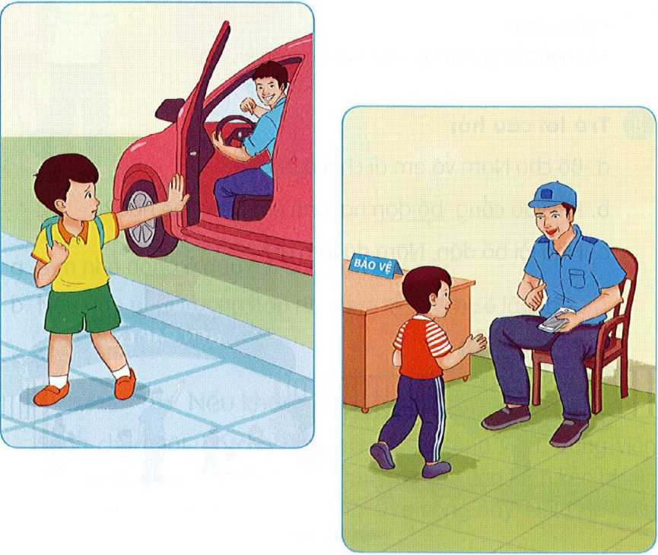
Quan sát tranh và dùng từ ngữ để nói theo tranh
Gọi điện nhân viên bảo vệ người lạ

Slide 13
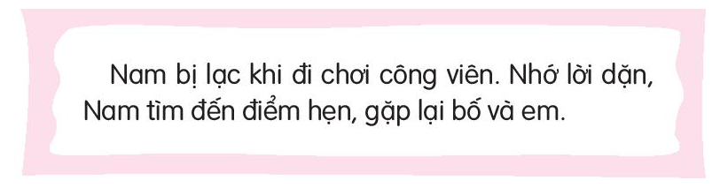
Nghe viết

Slide 14
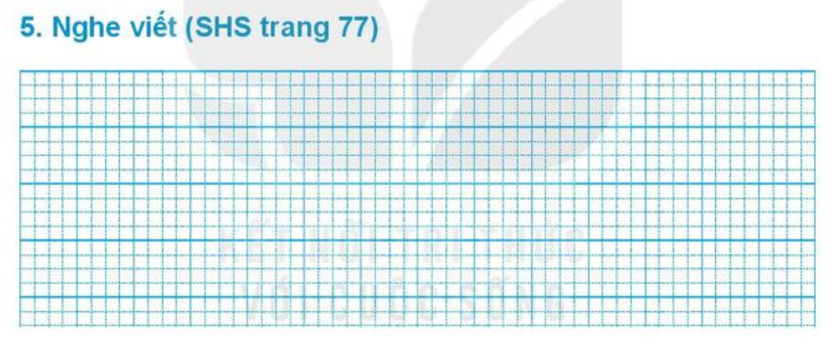

Slide 15


Slide 16
Tìm trong hoặc ngoài bài đọc Nếu không may bị lạc từ ngữ có chứa vần
im iêm
ep êp

Slide 17
Trò chơi: Tìm đường về nhà
Đường về nhà thỏ phải đi qua những từ ngữ có bông hoa cần thay thế bằng gi. Em hãy giúp thỏ tìm đường về nhà nhé

Slide 18
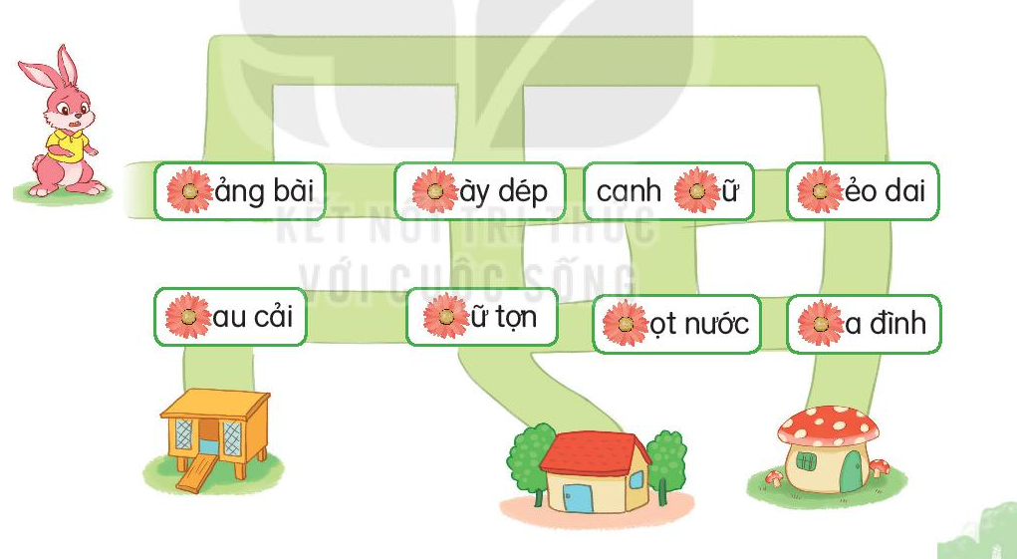
giảng bài
giày dép
canh giữ
dẻo dai
rau cải
dữ tợn
giọt nước
gia đình

